Slide 1
L’UNAM
Premier Comité d’Orientation du PRES
L’Université Nantes Angers Le Mans
10 septembre 2010
Comité d'orientation du 10 septembre 2010

Slide 2

Ordre du jour
Point sur le Déploiement du PRES : missions, instances, orientations stratégiques, actions, etc
Principes et pratiques de fonctionnement de l’UNAM (gouvernance)
Programme d’Investissements d’Avenir (Grand Emprunt)
Discussion
Comité d'orientation du 10 septembre 2010

Slide 3
Quelques dates marquantes
31 décembre 2008 : Décret de création de L’UNAM par les Universités de Nantes, d’Angers et du Maine et l’Ecole centrale
29 juin 2009 : Lancement officiel du PRES
13 novembre 2009 : L’UNAM adopte son règlement intérieur et s’ouvre à 7 nouveaux fondateurs
1er janvier 2010 : L’UNAM se compose désormais de 11 membres fondateurs et 18 membres associés
31 mai et 1er juin 2010 : Premier conseil scientifique du PRES
25 juin 2010 : Un comité d’orientation et de suivi de la formation doctorale est institué.
Comité d'orientation du 10 septembre 2010

Slide 4


Quelques chiffres marquants
L’UNAM regroupe à travers ses 11 membres fondateurs et 18 membres associés :
  76 000 étudiants dont 2300 doctorants
  11000 personnels dont 4200 chercheurs, enseignants-chercheurs et enseignants
  124 laboratoires
  9 écoles doctorales
Comité d'orientation du 10 septembre 2010

Slide 5
Rappel des missions du PRES
RECHERCHE
  Elaboration et la mise en œuvre d’un plan d’action stratégique des recherche communes
  Signature sous l’appellation de L’UNAM de la production scientifique
  Politique concertée d’acquisition des grands équipements de recherche et optimisation et mutualisation de leurs usages
  Valorisation des recherches communes
Comité d'orientation du 10 septembre 2010

Slide 6
Rappel des missions du PRES
ÉCOLES DOCTORALES
  Gestion coordonnée de la formation doctorale et le suivi de l’insertion professionnelle des docteurs
  Attribution du label « L’UNAM » aux doctorats délivrés par les établissements
Comité d'orientation du 10 septembre 2010

Slide 7
Rappel des missions du PRES
INTERNATIONAL
  La conduite de projets communs à l’international et dans l’espace européen de l’enseignement supérieur et de la recherche, notamment la création de masters internationaux et l’ouverture à l’international de la formation doctorale
Comité d'orientation du 10 septembre 2010

Slide 8
Rappel des missions du PRES
FORMATION CONTINUE – CST - VIE ÉTUDIANTE
  Les études et l’ingénierie de l’insertion professionnelle
  La définition de politiques cohérentes en matière de formation continue et de validation des acquis et de l’expérience
  La promotion des activités de culture scientifique et technique
Comité d'orientation du 10 septembre 2010

Slide 9
Rappel des missions du PRES
FORMATION CONTINUE – CST - VIE ÉTUDIANTE
(suite)
  L’application et le développement de l’université numérique en région
  L’établissement de politiques documentaires coordonnées et la mutualisation des ressources documentaires numériques
  L’élaboration d’une politique de médecine préventive
Comité d'orientation du 10 septembre 2010

Slide 10
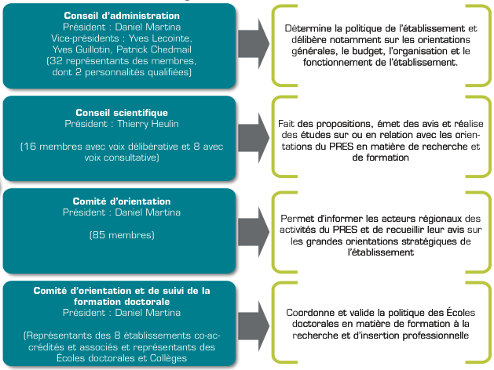
L’UNAM s’organise autour
Comité d'orientation du 10 septembre 2010

Slide 11
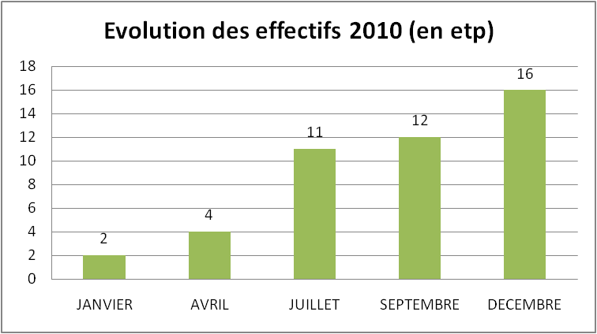
Déploiement du PRES
  8 conseils d’administration
  12 bureaux
  1 Conseil scientifique
  1 Comité d’orientation et de suivi des formations doctorales
Comité d'orientation du 10 septembre 2010

Slide 12
organigramme
Président
Directeur Général
Secrétariat général
Attachée de direction
Agence comptable
Administration
Finance
Communication
Gestion des instances
Secrétariat
FORMATIONS DOCTORALES
RECHERCHE
INTERNATIONAL
FORMATION CONTINUE / CULTURE SCIENTIFIQUE / VIE ETUDIANTE/UNIVERSITE NUMERIQUE
gestion des Ecoles doctorales
missions « insertion doctorants » et ingénierie de l’insertion
Attribution du label L’UNAM aux doctorats délivrés par les établissements
programmes de recherche
équipements de recherche
signature publication
Service Valorisation
service Europe et Recherche
développement à l’international
Formation. Continue
Culture Scientifique et Technique
Politique documentaire
Université numérique
Médecine Préventive
Comité d'orientation du 10 septembre 2010

Slide 13
quelques actions :
Recherche :
  réflexion sur les outils et les programmes communs à lancer
  Coordination des réponses pour le Grand Emprunt en Pays de la Loire et en interrégional
  Lancement, évaluation et gestion de l’appel à projets petits équipements
  Groupe de travail et proposition de signature commune des publications
Comité d'orientation du 10 septembre 2010

Slide 14
quelques actions (suite)
Formations doctorales :
  Mise en place du COS et coordination réponse AERES
  LUNAM Docteur : aide à la gestion des écoles ; suivi des doctorants et docteurs
Formation continue
  groupe de travail sur le positionnement du PRES et recommandations
Vie étudiante :
  Carte Multiservices
International
  Premier comité de pilotage le 22 septembre
Comité d'orientation du 10 septembre 2010

Slide 15
quelques actions (suite)
Général : version liminaire du document d’orientation stratégique et de prospective
I. Introduction et état des lieux
II. Recherche et formations doctorales
III. Attractivité internationale
IV. Interactions avec les milieux socio-économiques
V. Gouvernance, mutualisation, délégation, modèle de développement du PRES
Comité d'orientation du 10 septembre 2010

